Slide 1
Леся Українка «Тиша морська».
Перше листопада
Класна робота

Slide 3
Історія створення поезії
Через хворобу Леся Українка часто виїжджала в Крим, у Грузію, до Єгипту. Дуже подобалося їй у Криму
У своїх віршах поетеса передає найтонші порухи власної душі, свої болі й радощі, тугу й надії. Так з’являється цикл віршів «Подорож до моря», а ще – «Кримські спогади»,
«Кримські спогади» Леся Українка присвятила своєму братові Михайлу
Лагідне Євпаторійське море навіяло поетесі вірш «Тиша морська». (1890 р. 16 серпня). Лесі було 19 років.

Slide 4
«Тиша морська»
В’ється стежечка злотиста.
Править хтось малим човенцем,
Стиха весла підіймає,
І здається, що з весельця
Щире золото спадає.
Як би я тепер хотіла
У мале човенце сісти
І далеко на схід сонця
Золотим шляхом поплисти!
Попливла б я на схід сонця,
А від сходу до заходу,
Тим шляхом, що проложило
Ясне сонце через воду.
Не страшні для мене вітри,
Ні підводнії каміння, –
Я про них би й не згадала
В краю вічного проміння.
Євпаторія, 1890, 16 серпня
В час гарячий полудневий
Виглядаю у віконце:
Ясне небо, ясне море,
Ясні хмарки, ясне сонце.
Певне, се країна світла
Та злотистої блакиті,
Певне, тут не чули зроду,
Що бува негода в світі!
Тиша в морі… ледве-ледве
Колихає море хвилі;
Не колишуться од вітру
На човнах вітрила білі.
З тихим плескотом на берег
Рине хвилечка перлиста;
Править хтось малим човенцем, –

Slide 5
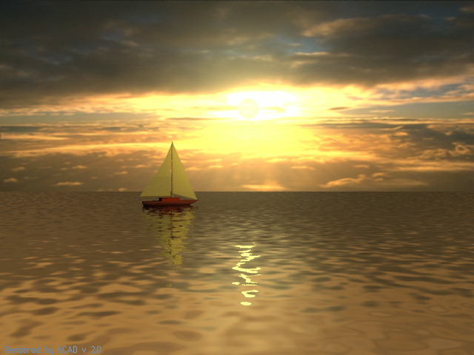
Лексична робота
Полудне´вий – полуде´нний – до дванадцятої години дня, до середини дня;
Негода – непогода - погана погода з дощем, снігом, сильним вітром;
Перли´стий - подібний до перлів, схожий на перли (формою, забарвленням, блиском);
Чове́нце - зменшено-пестливе до чо́вен.

Slide 6
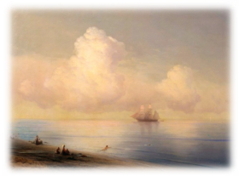
Тема твору - опис краси моря в період затишшя.
Головна думка – приємна погода сприятливо впливає на внутрішній стан людини, її настрій; треба долати всілякі життєві труднощі, бути оптимістом.
Жанр: пейзажна лірика з елементами філософських роздумів.

Slide 7
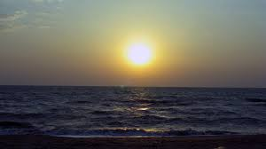
Зорові образи
Слухові образи
«золотиста блакить»
«стежечка золотиста»
«вітрила білі»
«хвилечка перлиста»
«тиша в морі»
«з тихим плескотом на берег рине хвилечка»
«ледве-ледве колихає море хвилі»
хтось «стиха весла підіймає», «тихий плескіт»

Slide 8
Художні засоби поезії:
Повтори – ледве-ледве,
Риторичні оклики: Що бува негода в світі!, Золотим шляхом поплисти!
Епітети: час гарячий, ясне небо, море, хмарки, сонце; злотиста блакить, тихий плескіт, хвилечка перлиста, стежечка злотиста, щире золото, золотий шлях.
Метафори: колихає море хвилі, рине хвилечка, в’ється стежечка, золото спадає, шлях, що проложило сонце.
Пестливі слова: - віконце, човенце, стежечка, весельце.

Slide 9
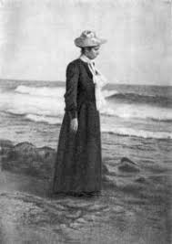
Лірична героїня

Slide 10
Символи в поезії
малий човен – мала життєва дорога,
в’ється стежечка злотиста – світла дорога без перешкод,
край вічного проміння – мир, добро, любов,
вітри, підводне каміння – труднощі та перешкоди, які з’являються на життєвому шляху.
Золотий – символ святості, Божественної Сили, світлого подвигу Сина Божого та чистоти Пресвятої Богородиці.
Він також символізує Сонце і багатство. Стихія золотого кольору – вогонь, а світило небесне – Сонце

Slide 11
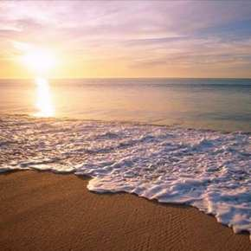
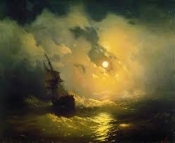
Вправа «Уявні емоції»
Затишшя | Шторм
Спокій, рівновага, захоплення, радість, щастя. | Страх, збентеженість, переживання, розпач, відчай, безвихідь.

